Slide 1
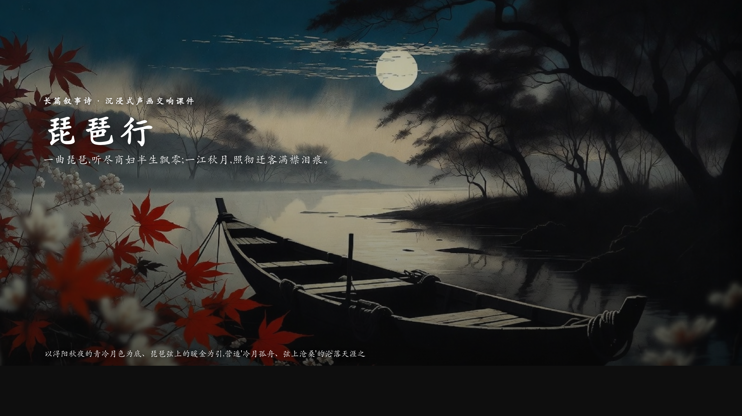
琵琶行 · 以浔阳秋夜的青冷月色为底、琵
一曲琵琶,听尽商妇半生飘零;一江秋月,照彻迁客满襟泪痕。
统编版高中语文必修上册
▶ 打开沉浸课件

Slide 2
学习目标
这节课,我们要学会
诵读积累
诵读全诗,把握'枫叶荻花''大珠小珠落玉盘''同是天涯沦落人'等名句,积累歌行体节奏。
赏析品语
品味以声喻声、虚实结合的音乐描写,体会比喻、通感等手法摹写琵琶声的高妙。
意境情感
理解'同是天涯沦落人'的共鸣,体悟诗人借商妇身世抒写迁谪之悲的双线交织。
琵琶行 · 以浔阳秋夜的青冷月色为底、琵
P.2

Slide 3
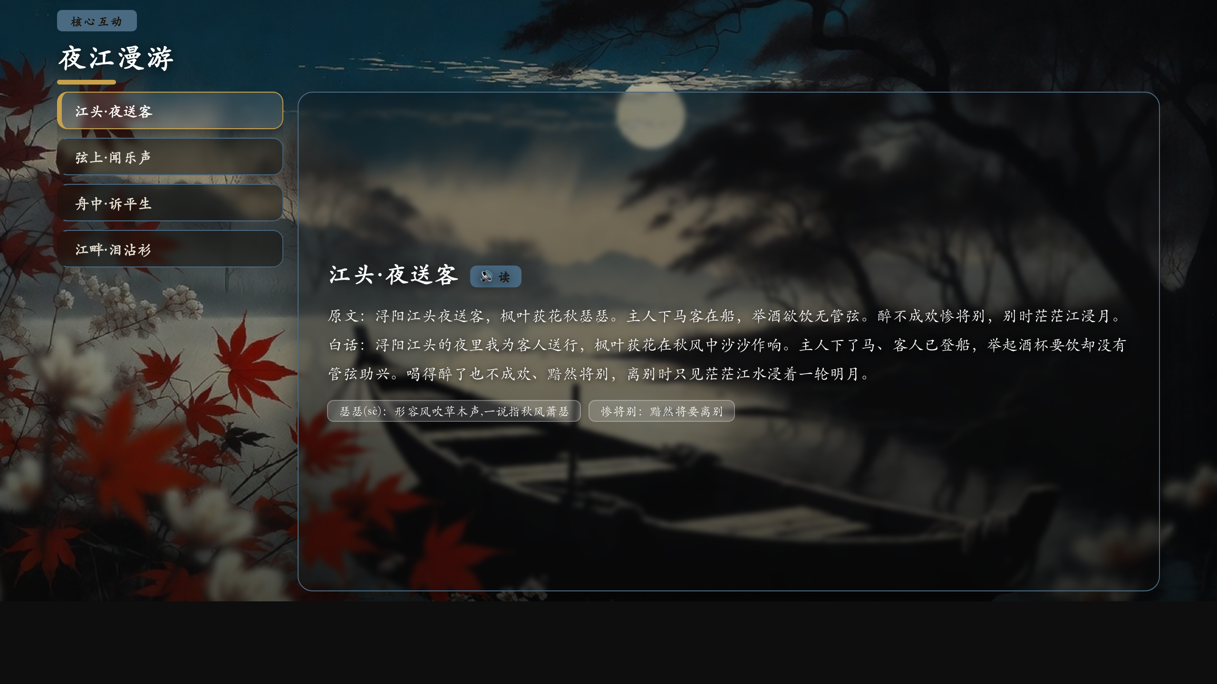
核心互动 · 夜江漫游
▶ 课件第 4 页
点击四个站点,随诗境从送别江头走到自伤天涯。
琵琶行 · 以浔阳秋夜的青冷月色为底、琵
P.3

Slide 4
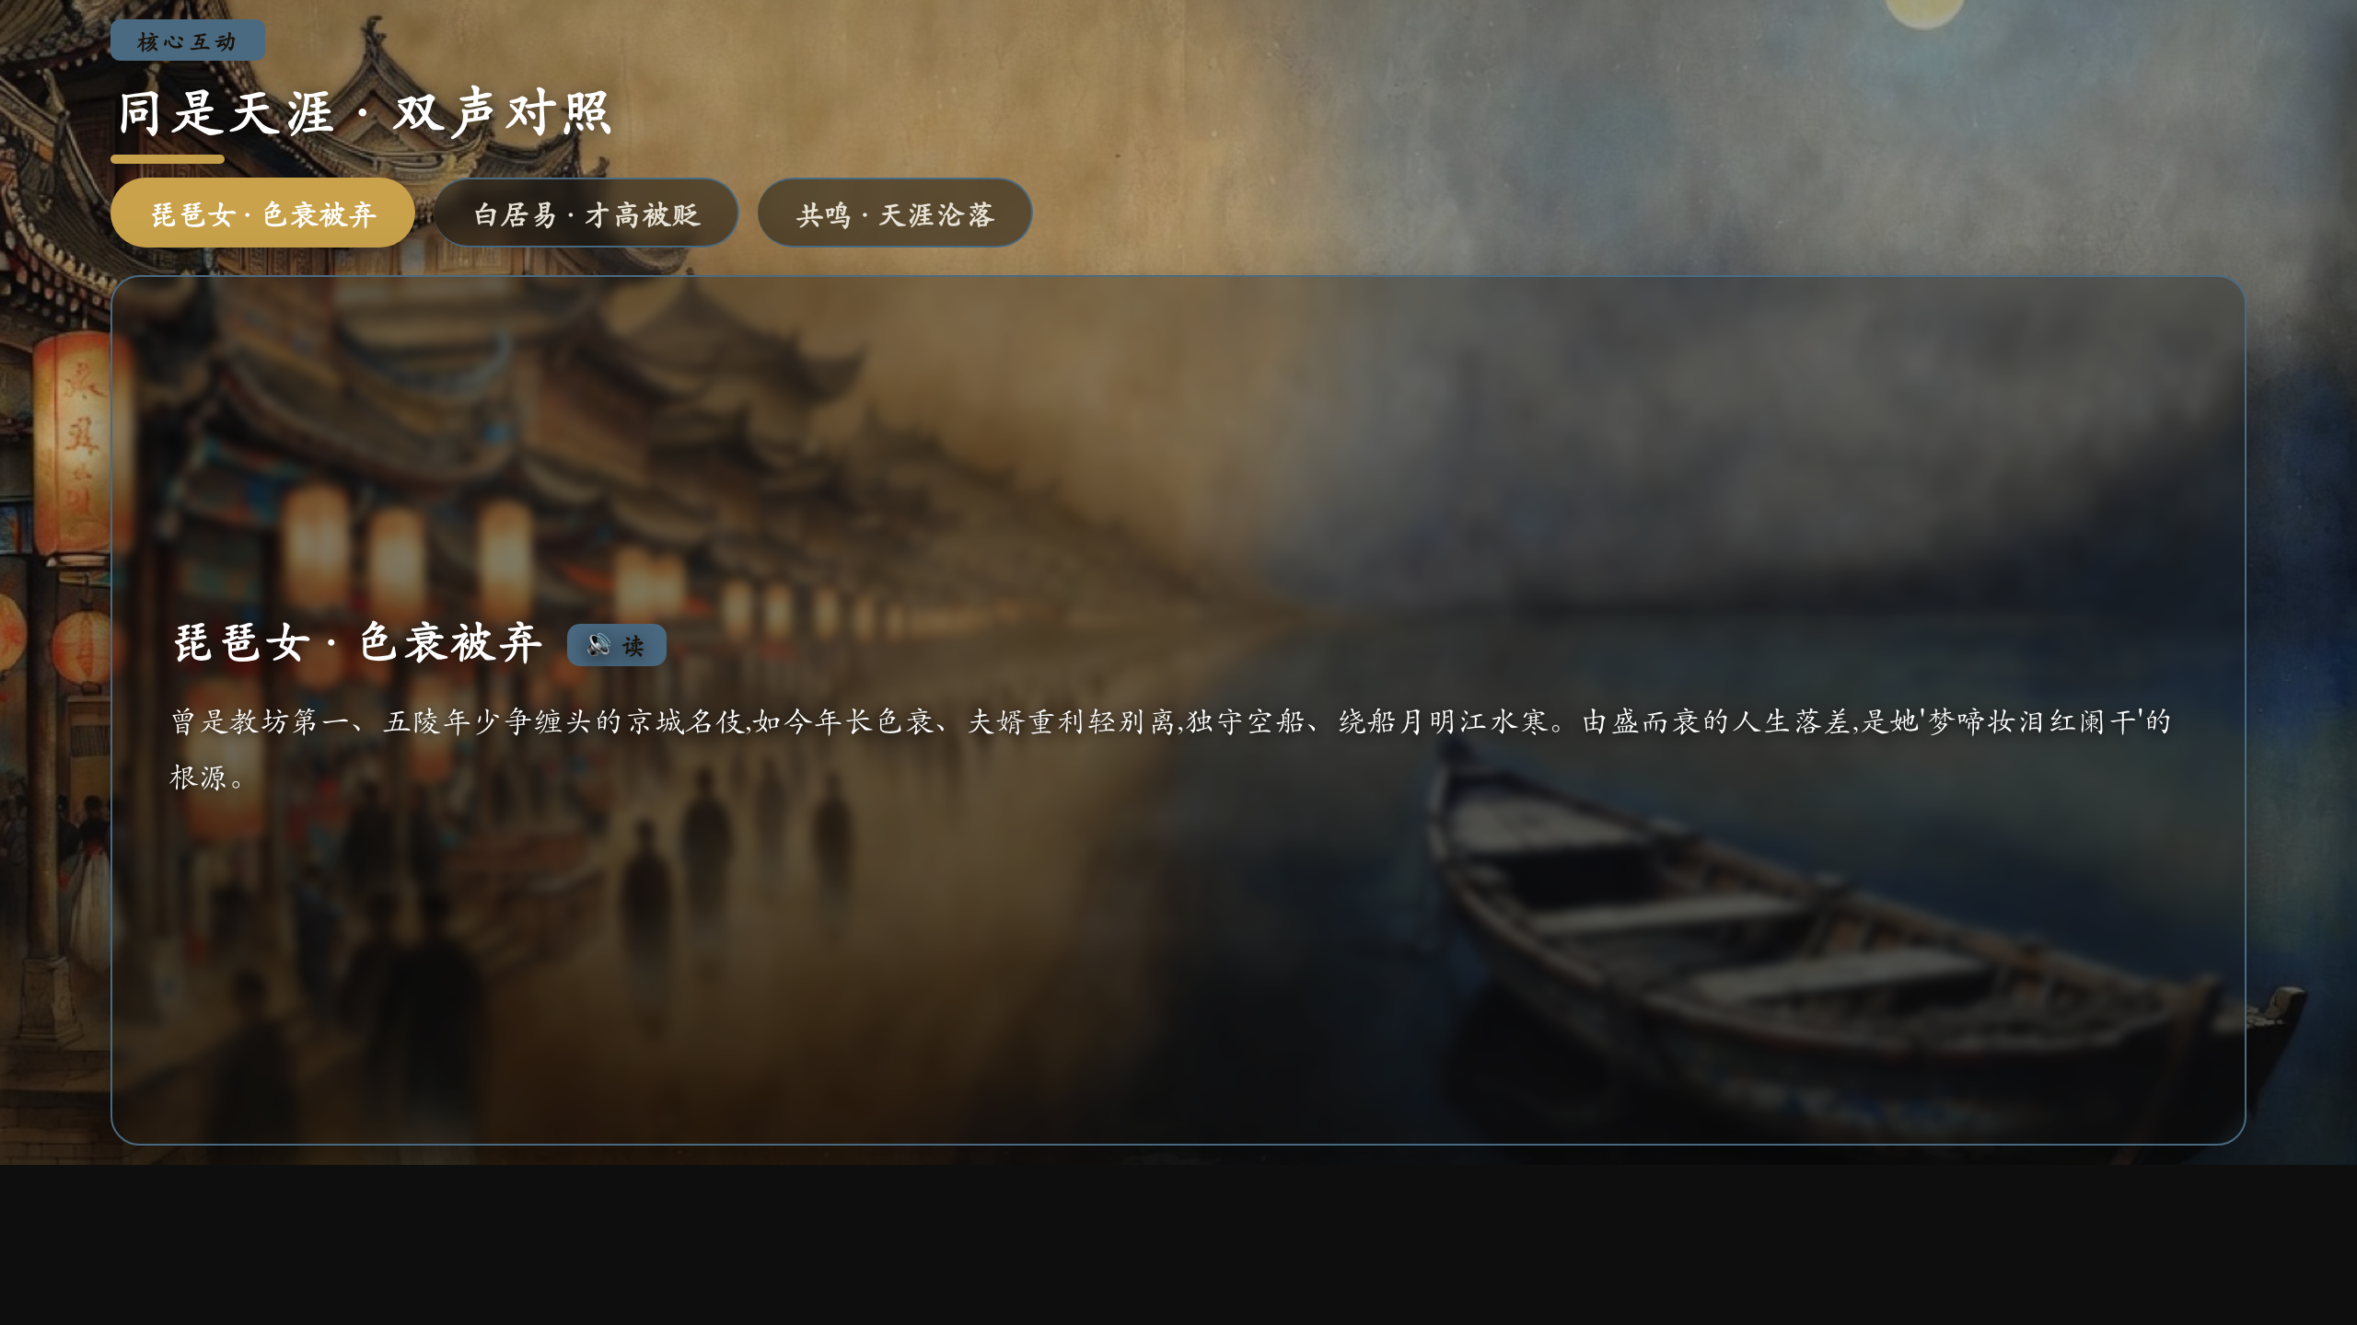
核心互动 · 同是天涯 · 双声对照
▶ 课件第 5 页
在琵琶女与诗人之间切换,体会两段身世如何相互映照。
琵琶行 · 以浔阳秋夜的青冷月色为底、琵
P.4

Slide 5
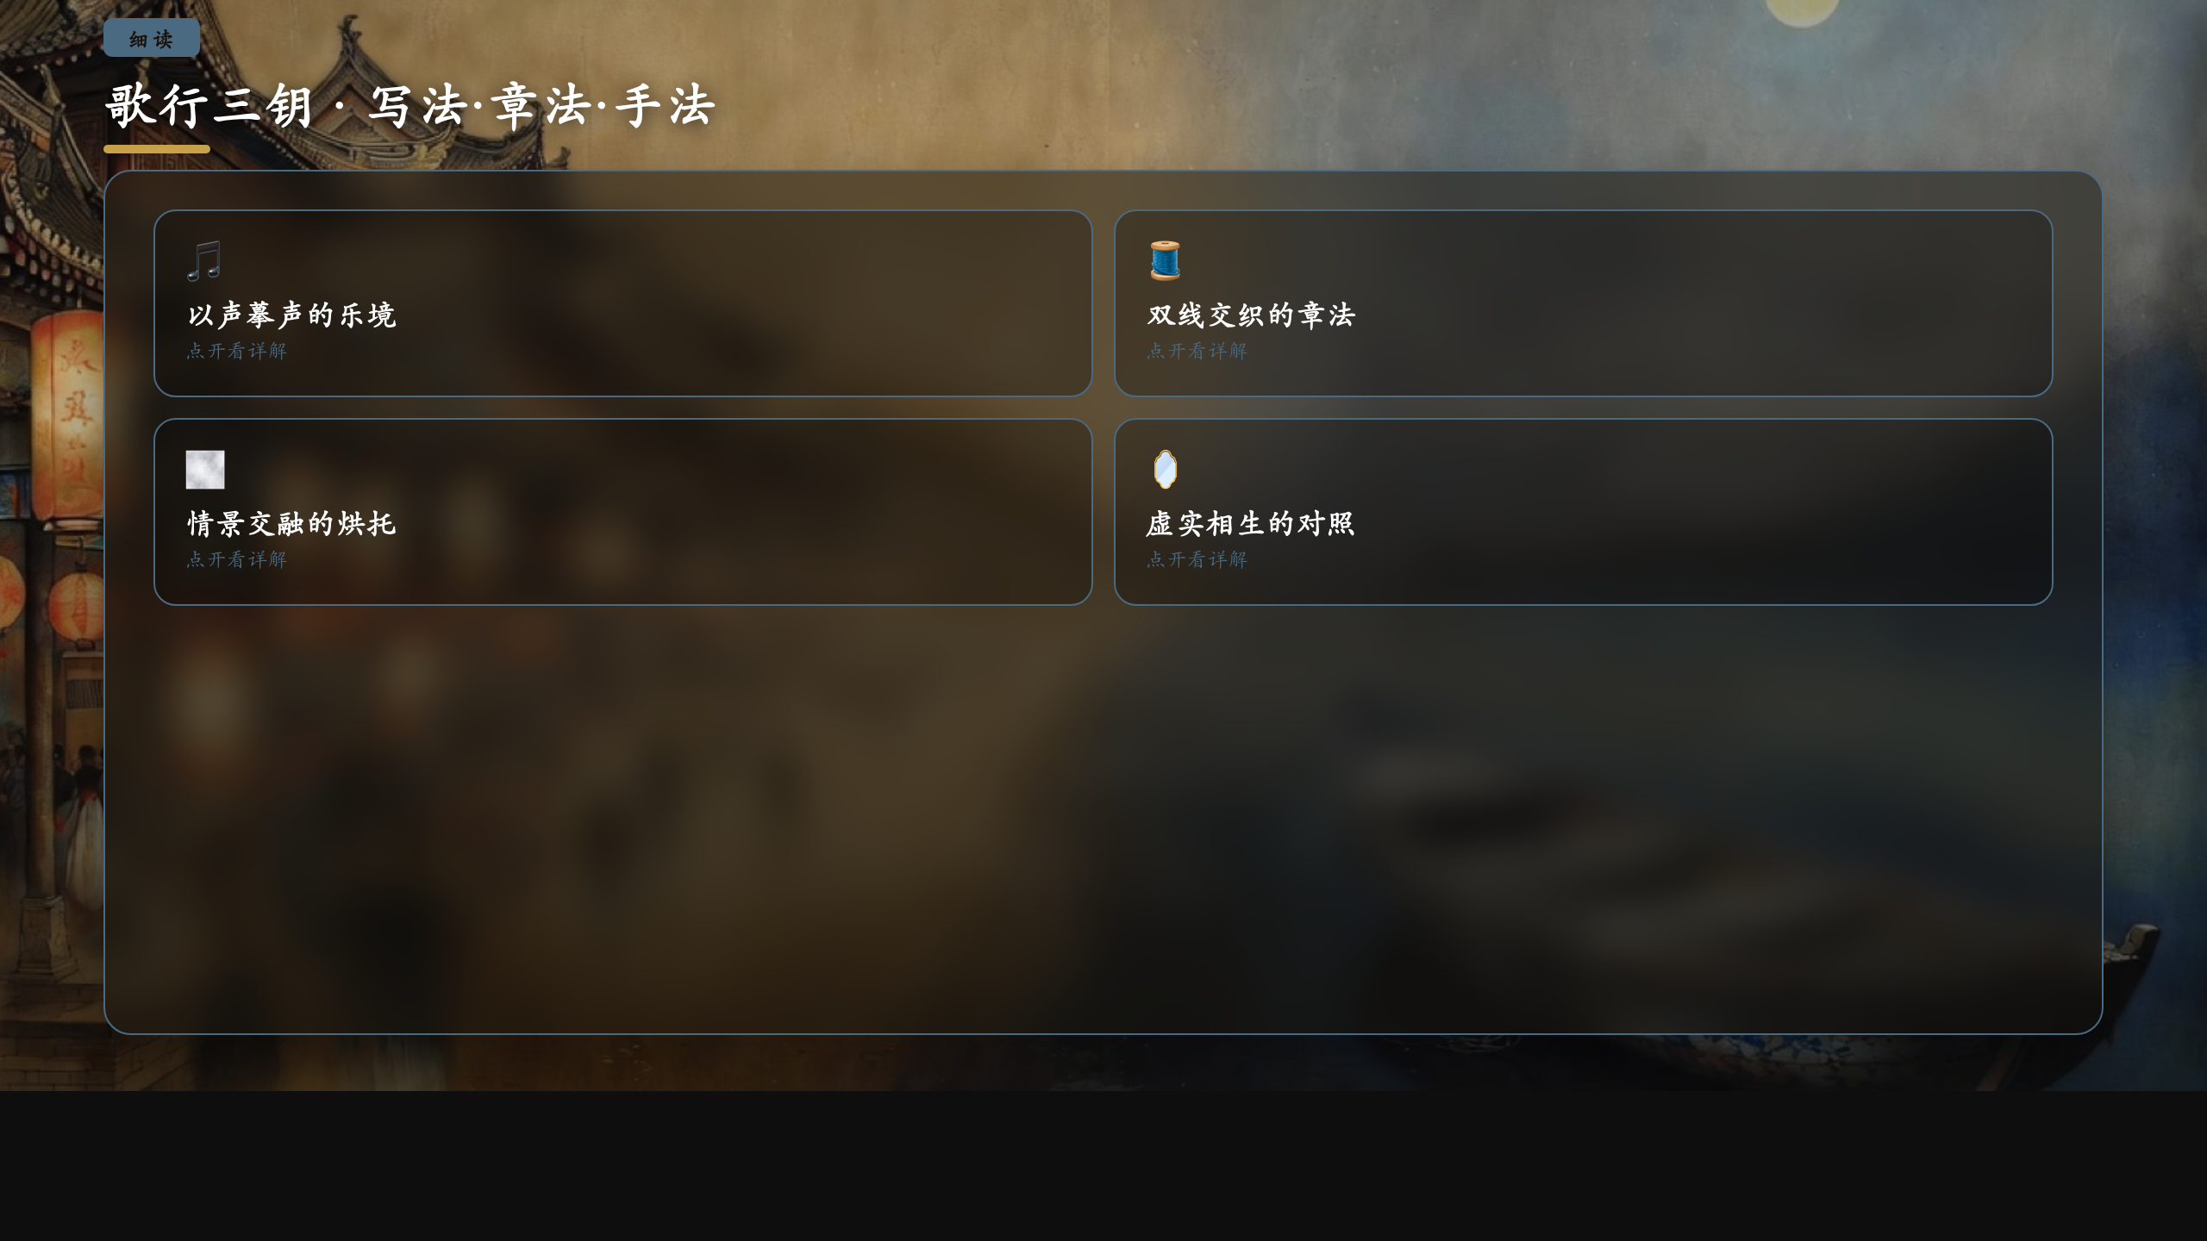
歌行三钥 · 写法·章法·手法
▶ 课件第 7 页
三把钥匙打开《琵琶行》的艺术之门。
琵琶行 · 以浔阳秋夜的青冷月色为底、琵
P.5

Slide 6
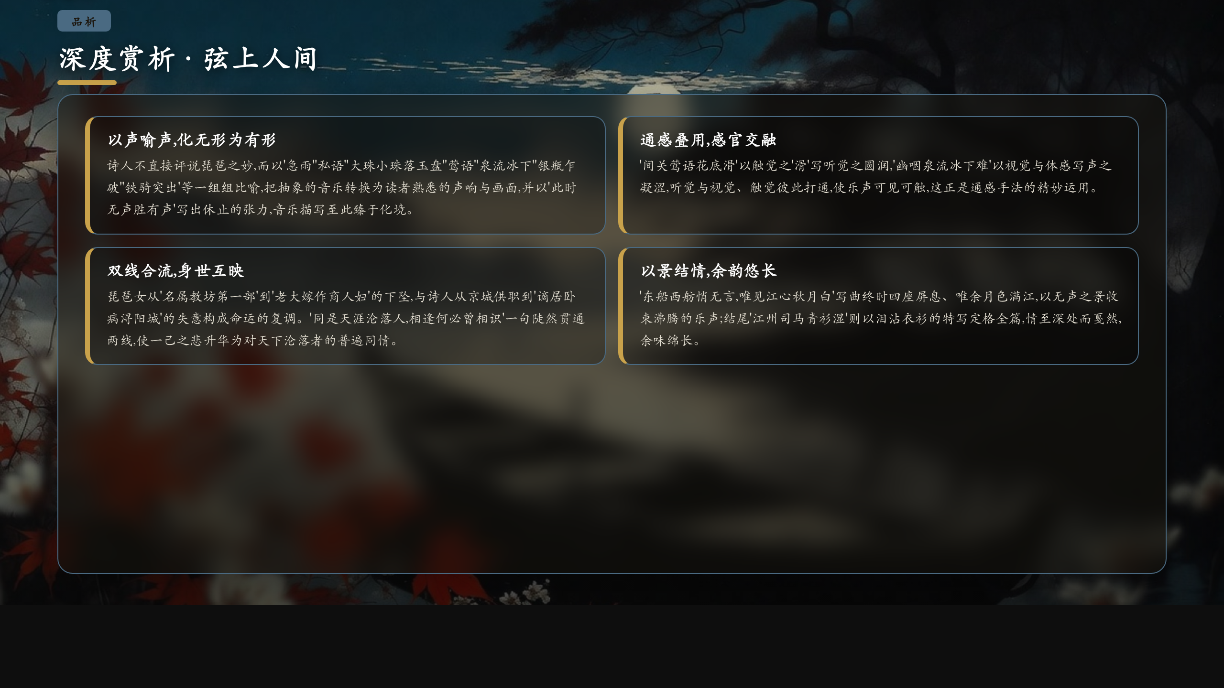
深度赏析 · 弦上人间
▶ 课件第 9 页
品味语言与情感
琵琶行 · 以浔阳秋夜的青冷月色为底、琵
P.6

Slide 7
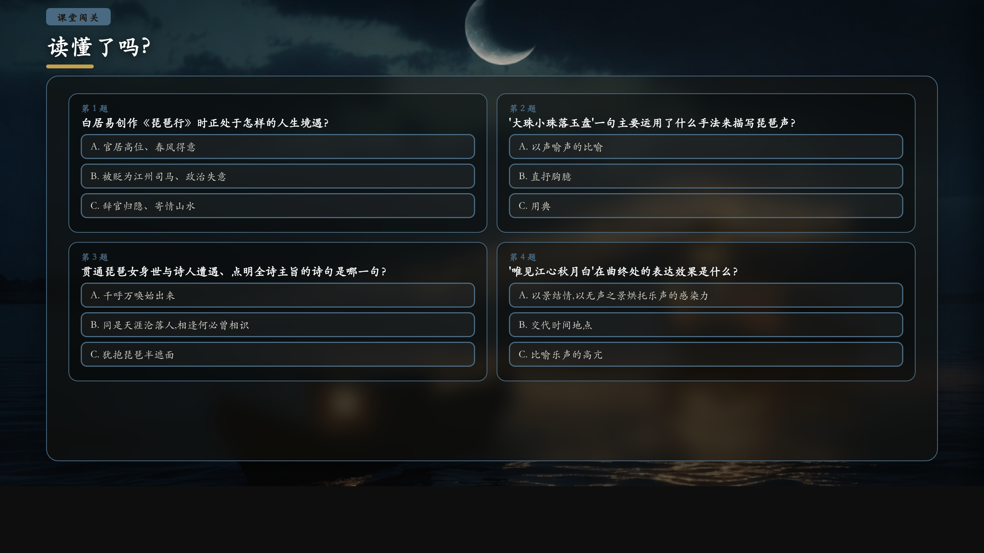
课堂闯关
▶ 课件第 10 页
检测理解与迁移
琵琶行 · 以浔阳秋夜的青冷月色为底、琵
P.7

Slide 8
板书
琵琶行
· 一线·琵琶女:京城名伎→色衰嫁商→空船独守:由盛而衰的飘零身世。
· 一线·白居易:京城供职→直言获罪→谪居浔阳:由显而沦的迁谪之悲。
· 一句·总主旨:同是天涯沦落人——两线合流,以人之悲写己之痛,升华为普遍同情。
琵琶行 · 以浔阳秋夜的青冷月色为底、琵
P.8

Slide 9
作业
分层作业
必做
背诵默写描写琵琶声的核心段落(自'大弦嘈嘈如急雨'至'四弦一声如裂帛'),并标注其中的比喻与通感。
实践
选取一段你熟悉的乐曲,模仿白居易'以声喻声'的写法,写一段150字左右的音乐描写片段。
挑战
结合'知人论世',比较《琵琶行》与《长恨歌》两篇歌行的叙事与抒情特点,写一则不少于300字的短评。
琵琶行 · 以浔阳秋夜的青冷月色为底、琵
P.9

